Slide 1
ΑΡΧΕΣ ΟΙΚΟΝΟΜΙΚΗΣ ΘΕΩΡΙΑΣ ΚΕΦΑΛΑΙΟ 8^{Ο} ^{ΤΟ ΤΡΑΠΕΖΙΚΟ ΣΥΣΤΗΜΑ}
Γιωτίτσα Αικατερίνη

Slide 2
ΤΟ ΧΡΗΜΑ
Αντιπραγματισμός
Συναλλαγές
Τι είναι χρήμα
Οι λειτουργίες του χρήματος
Τα είδη του χρήματος

Slide 3
ΑΝΤΙΠΡΑΓΜΑΤΙΣΜΟΣ
ΧΡΕΙΑΖΟΜΑΙ:
ΠΡΟΒΑΤΟ
ΠΡΟΣΦΕΡΩ:
ΑΛΑΤΙ
ΧΡΕΙΑΖΟΜΑΙ:
ΑΛΑΤΙ
ΠΡΟΣΦΕΡΩ:
ΠΡΟΒΑΤΟ

Slide 4
Η ανταλλαγή προϊόντων παρουσιάζει δυσκολίες:
Θα πρέπει ο ένας να προσφέρει ότι χρειάζεται ο άλλος.
Θα πρέπει να προσφέρει ο ένας τις αντίστοιχες ποσότητες που χρειάζεται ο άλλος.
ΛΥΣΗ:
Η ΧΡΗΣΗ ΤΟΥ ΧΡΗΜΑΤΟΣ
ανταλλαγές συναλλαγές
Χρήμα είναι οτιδήποτε γίνεται γενικά αποδεκτό ως μέσο ανταλλαγής από τα άτομα μιας κοινωνίας.

Slide 5
ΩΣ ΧΡΗΜΑ ΧΡΗΣΙΜΟΠΟΙΗΘΗΚΑΝ ΔΙΑΦΟΡΑ ΠΡΑΓΜΑΤΑ
βόδια – πρόβατα – δέρματα – κοχύλια – φτερά
αλάτι – διάφορα μέταλλα
ΜΕΙΟΝΕΚΤΗΜΑΤΑ
Α
Β
Γ
ΑΔΙΑΙΡΕΤΟΤΗΤΑ
ΜΕΤΑΒΟΛΗ ΤΗΣ
ΑΞΙΑΣ
ΔΥΣΚΟΛΙΑ ΣΤΗ ΧΡΗΣΗ
ΟΠΟΤΕ:
ΧΡΥΣΟΣ ΚΑΙ ΑΡΓΥΡΟΣ

Slide 6
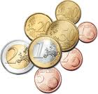
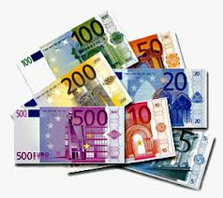
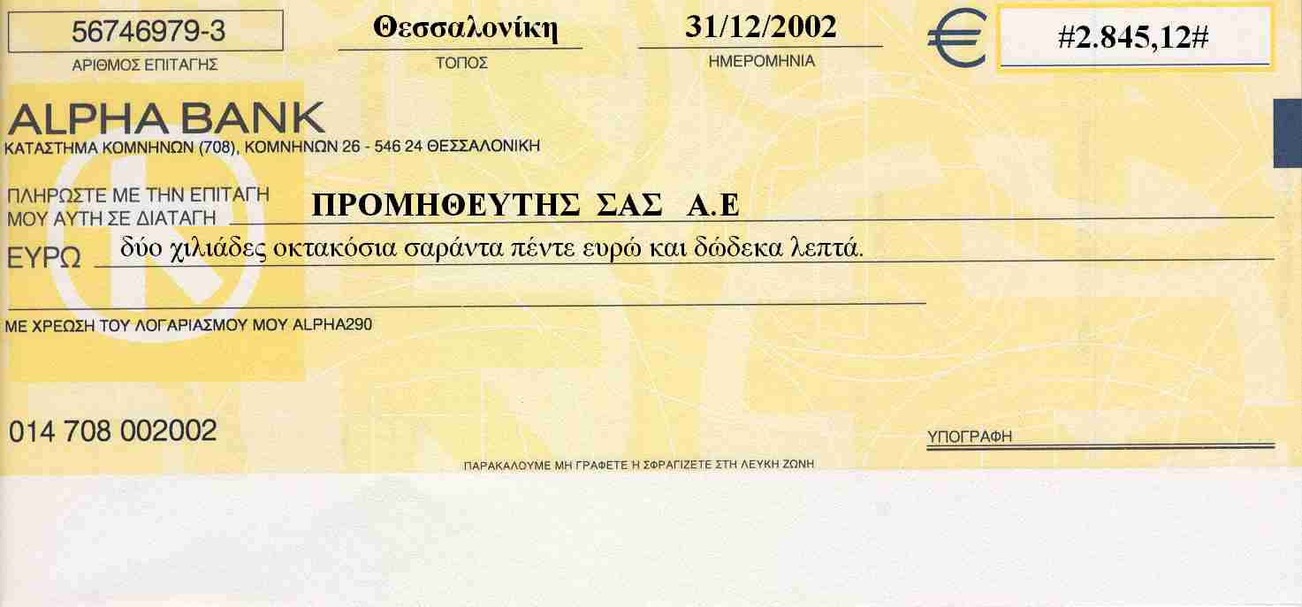
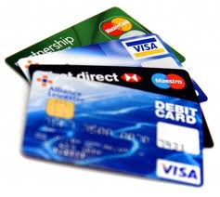
ΤΑ ΕΙΔΗ ΤΟΥ ΧΡΗΜΑΤΟΣ
Κέρματα
Χαρτονομίσματα
Τραπεζικές Επιταγές
Πιστωτικές Κάρτες

Slide 7
ΟΙ ΛΕΙΤΟΥΡΓΙΕΣ ΤΟΥ ΧΡΗΜΑΤΟΣ
Μέσο συναλλαγής
Συνέβαλε στον καταμερισμό των έργων και στην ανάπτυξη του εμπορίου.
Μονάδα μέτρησης αξίας
Απόλυτη αξία των αγαθών
π.χ. η αξία ενός μολυβιού είναι 1€, ενός τετραδίου 4€
Σχετική αξία των αγαθών
π.χ. η σχετική αξία 1 τετραδίου είναι 4 μολύβια
Μέσο διατήρησης αξιών
Ο κάτοχος του χρήματος μπορεί να το διαθέτει τμηματικά για την αγορά αγαθών

Slide 8
ΒΙΝΤΕΟ
ΤΟ ΠΑΡΑΜΥΘΙ ΤΟΥ ΧΡΥΣΟΧΟΟΥ

Slide 9
ΤΟ ΤΡΑΠΕΖΙΚΟ ΣΥΣΤΗΜΑ
Οι εμπορικές τράπεζες
Καταθέσεις – Δάνεια
Η δημιουργία χρήματος από τις τράπεζες

Slide 10
ΤΡΕΙΣ ΤΥΠΟΙ ΚΑΤΑΘΕΣΕΩΝ
ΚΑΤΑΘΕΣΕΙΣ ΟΨΕΩΣ
ΚΑΤΑΘΕΣΕΙΣ ΤΑΜΙΕΥΤΗΡΙΟΥ
Γίνονται συνήθως από επιχειρήσεις
Διακινούνται με επιταγές
Γίνονται συνήθως από
ιδιώτες
Συνηθέστερη μορφή καταθέσεων
Κατάθεση ή ανάληψη ποσού οποιαδήποτε χρονική στιγμή
Το επιτόκιο διαφέρει για κάθε τράπεζα

Slide 11
ΚΑΤΑΘΕΣΕΙΣ
ΕΠΙ ΠΡΟΘΕΣΜΙΑ
Δεν μπορεί να γίνει ανάληψη ποσού πριν παρέλθει η συμφωνημένη προθεσμία
Μόνο εάν πληρώσει στην τράπεζα ένα προκαθορισμένο πρόστιμο
Όσο μεγαλύτερη είναι η προθεσμία κατάθεσης τόσο μεγαλύτερο είναι το επιτόκιο
ΕΠΙΤΟΚΙΟ
καταθέσεων επί προθεσμία
ΕΠΙΤΟΚΙΟ
καταθέσεων όψεως και ταμιευτηρίου

Slide 12
ΒΑΣΙΚΗ ΕΠΙΔΙΩΞΗ ΤΩΝ ΤΡΑΠΕΖΩΝ: ΜΕΓΙΣΤΟΠΟΙΗΣΗ ΤΟΥ ΚΕΡΔΟΥΣ
Από πού προέρχονται τα έσοδα των τραπεζών;
Από τη διαφορά του επιτοκίου δανεισμού με το επιτόκιο καταθέσεων
ΕΠΙΤΟΚΙΟ ΔΑΝΕΙΣΜΟΥ > ΕΠΙΤΟΚΙΟ ΚΑΤΑΘΕΣΕΩΝ
Πώς θα μεγιστοποιήσει το κέρδος της η τράπεζα;
Μεγιστοποιώντας τα χρηματικά ποσά που δανείζει;

Slide 13
Δύο περιορισμοί ως προς τη χορήγηση δανείων:
Ποσοστό ρευστών διαθεσίμων: το απόθεμα χρημάτων που οφείλει να κρατάει η τράπεζα στο ταμείο της. Καθορίζεται από την Κεντρική Τράπεζα.
Εξασφάλιση των κεφαλαίων: χορήγηση δανείων σε αυτούς που έχουν τις προϋποθέσεις για να τα αποπληρώσουν. Με αυτό τον τρόπο ελαχιστοποιείται ο κίνδυνος που αναλαμβάνει η τράπεζα.

Slide 14
ΔΗΜΙΟΥΡΓΙΑ ΧΡΗΜΑΤΟΣ ΑΠΟ ΤΙΣ ΤΡΑΠΕΖΕΣ
ΚΑΤΑΘΕΣΗ ΟΨΕΩΣ
1.000 €
ΚΑΤΑΘΕΣΗ ΟΨΕΩΣ
800 €
ΡΕΥΣΤΑ ΔΙΑΘΕΣΙΜΑ
0,20 * 800 € = 160 €
ΡΕΥΣΤΑ ΔΙΑΘΕΣΙΜΑ
0,20 *1.000 € = 200 €
ΧΟΡΗΓΗΣΗ ΔΑΝΕΙΟΥ
800 € - 160 € = 640 €
ΧΟΡΗΓΗΣΗ ΔΑΝΕΙΟΥ
1.000 €- 200 € = 800 €

Slide 15
1.000 €
800 €
640 €
2.440 €

Slide 16
Ο πλούτος δεν είναι καρπός εργασίας, αλλά οργανωμένης και νομοθετικά κατοχυρωμένης ληστείας.
Frantz Fanon, 1925-1961, Γάλλος κοινωνικός φιλόσοφος

Slide 17
ΓΙΑ ΠΕΡΙΣΣΟΤΕΡΕΣ ΠΛΗΡΟΦΟΡΙΕΣ
επισκεφθείτε το site του μαθήματος
https://sites.google.com/site/giotitsakaterinaaspaite/home
ΓΙΑ ΝΑ ΞΑΝΑΔΕΙΤΕ ΤΟ ΒΙΝΤΕΟ
http://www.youtube.com/watch?v=UiUlda0Qva4&list=HL1361304614&feature=mh_lolz

